Slide 1
BSS with binary masking in TIME-FREQUENCY domain

Slide 2
Intento delle prove
Implementare e verificare il funzionamento di un algoritmo di separazione di sorgenti basato su di un’analisi nel dominio delle trasformate STFT per un problema sottodeterminato (più sorgenti che sensori)
Verificare le performance e le criticità dell’algoritmo

Slide 3
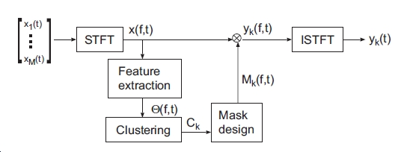
Descrizione dell’algortimo
Si riporta uno schema della procedura di separazione che si è implementata:
Ricostruzione dei segnali nel tempo a partire dai diagrammi STFT
Sequenze di campioni delle osservazioni (registrazioni dei sensori)
Procedure di confronto dei diagrammi STFT ottenuti dalle registrazioni dei vari sensori, estrazione delle features e clustering dei dati
Tramite la classificazione si creano le maschere che permettono di individuare quali bin dei diagrammi STFT competono alle diverse sorgenti

Slide 4
STFT/ISTFT
[...]

Slide 5
Feature extraction
[...]

Slide 6
Classificazione
[...]

Slide 7
Creazione delle maschere
[...]

Slide 8
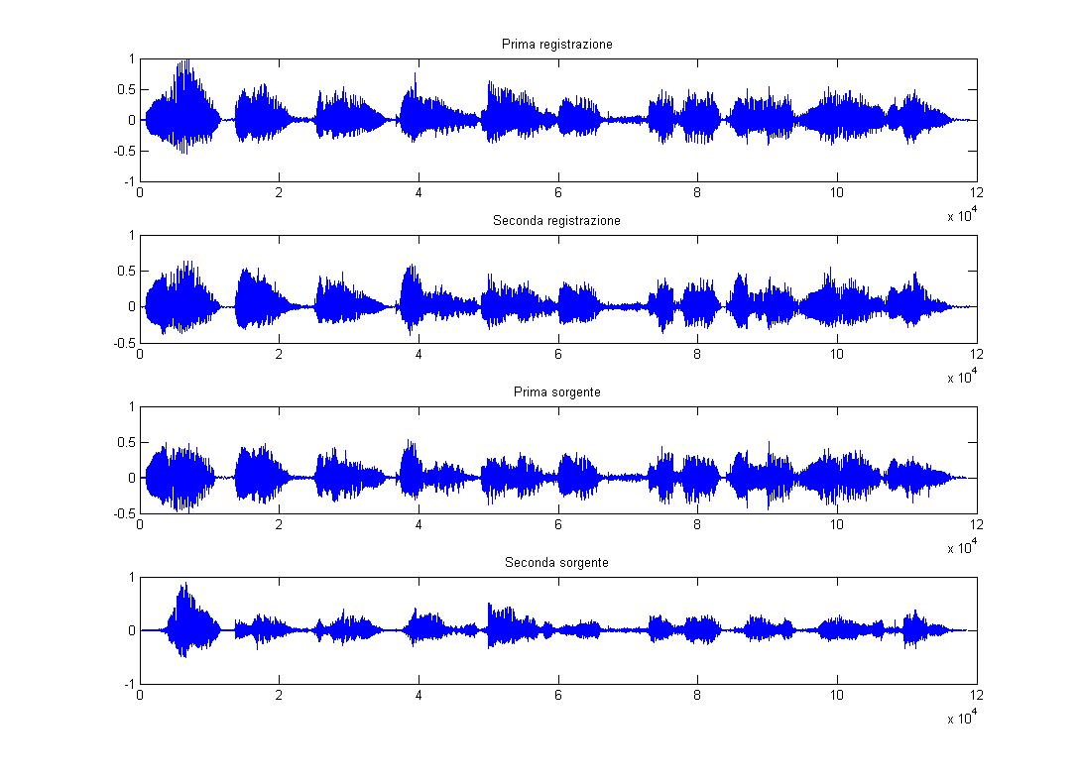
Prima prova
Una prima prova è stata effettuata utilizzando due registrazioni sintetiche di due sole sorgenti (due sorgenti per due sensori): (aggiungere riferimenti internet)
[...collegamenti ai files...]

Slide 9
Seconda prova
Sorg2
Sorg3
Sorg1
MIC1
MIC2
Sorgente1
Sorgente2 [...collegamenti...]
Sorgente3
...descrizione parametri...

Slide 10
Conclusioni

